Slide 1
과목_학년학기_단원 | suhi_h_0302_03
차시명 | 08~09 공부를 잘했나요
파일명 | suhi_h_0302_03_0809
검토 | 담당
수학팀 | 박종민
문서 HISTORY
번호 | 버전 | 문서 작성일 | 내용 비고 | 작성자 (내선번호) | 검토자
1 | V 1.0 | 2022.06.10 | 문서 발생 | 노유림
2 | V 1.0 | 2022.06.27 | 1차 수정 |  | 빅종민
3 | V 2.0 | 2022.06.28 | 2차 검토 및 수정 |  | 김예림
4 | V 3.0 | 2022.06.29 | 3차 수정 |  | 박종민
5 | V 4.0 | 2022.06.29 | 4차 검토 및 수정 |  | 김예림
6
7
8
9
10
11

Slide 2
학습 단계 | 파일명 | 페이지 정보 | 프레임 수 | 자료 형태 (동영상, 애니메이션, 노래)
 | suhi_h_0302_03_0809.html | 수학 익힘 56~57쪽 | 1 | Html5
총 프레임 수 |  |  | 1

Slide 3

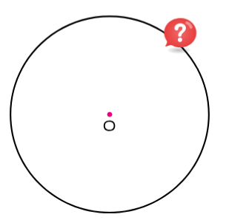







3-2
3. 원
suhi_h_0302_03_0809.html
0809 공부를 잘했나요
Θ Description & Function
공부를 잘했나요│ 56~57쪽
이미지에 텍스트 새로 쓰기
깜빡이는 손가락 약물 사용. - 클릭 시 파란색 정답 선 나타남.
예 약물 사용 - 처음부터 나타나지 않음. - 정답 확인 버튼 클릭 시 나타남
풀이 확인 팝업창(다음 슬라이드)
정답 확인 버튼 클릭하면 답 나타남. 정답 확인 버튼은 정답 가리기로 토글 됨.
이너 버튼(페이지 2개)
삭제
1
2
3
4
5
6
7
8
9
10
그림을 보고 물음에 답해 보세요.
반지름을 3개 그어 보세요.
#7
#3
#1
ㅇ
#2
#4
#5
#6
삽화 파일명 | 이미지에 텍스트 새로 넣기 한대희 3-2\app\resource\contents_sub\lesson03\ops\3\images\3_6\3_6_1.png, 3_6_1_02.svg

Slide 4
3-2
3. 원
suhi_h_0302_03_0809.html
0809 공부를 잘했나요
Θ Description & Function
공부를 잘했나요│ 56~57쪽
[풀이 확인 버튼 클릭 시 나타나는 화면]
1
2
3
4
5
6
7
8
9
10
그림을 보고 물음에 답해 보세요.
반지름을 3개 그어 보세요.
ㅇ
풀이
위치나 방향에 관계없이 원의 중심과 원 위의 한 점을 잇는 선분 3개를 긋습니다.
반지름을 3개 그어 보세요.

Slide 5



3-2
3. 원
suhi_h_0302_03_0809.html
0809 공부를 잘했나요
Θ Description & Function
공부를 잘했나요│ 56~57쪽
풀이 확인 팝업창(다음 슬라이드)
답 칸 클릭하면 답 나타남. 정답 확인 버튼은 정답 가리기로 토글 됨.
빨간 물음표 삭제.
첫 번째 탭의 정답 이미지 사용.
1
2
3
4
5
6
7
8
9
10
그림을 보고 물음에 답해 보세요.
앞에서 그은 반지름은 길이가 모두 같은가요?
#3
#4
ㅇ
같습니다.
#1
#2
삽화 파일명 | 이미지에 텍스트 새로 넣기 한대희 3-2\app\resource\contents_sub\lesson03\ops\3\images\3_6\3_6_1.png, 3_6_1_02.svg

Slide 6
3-2
3. 원
suhi_h_0302_03_0809.html
0809 공부를 잘했나요
Θ Description & Function
공부를 잘했나요│ 56~57쪽
[풀이 확인 버튼 클릭 시 나타나는 화면]
삭제.
1
2
3
4
5
6
7
8
9
10
그림을 보고 물음에 답해 보세요.
위에서 그은 반지름은 길이가 모두 같은가요?
#1
ㅇ
풀이
원의 중심에서 원 위의 어느 점을 이어도 그 길이는 모두 반지름으로 같습니다.
같습니다.

Slide 7

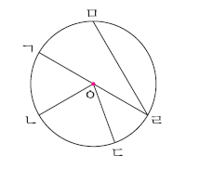
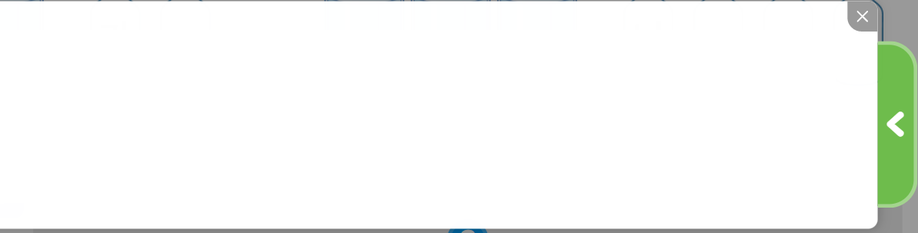


3-2
3. 원
suhi_h_0302_03_0809.html
0809 공부를 잘했나요
Θ Description & Function
공부를 잘했나요│ 56~57쪽
1. 화면 진입 시 팝업창이 열림. X버튼 누르면 닫힘. 열렸을 때 화면입니다.
1
2
3
4
5
6
7
8
9
10
원의 반지름을 나타내는 선분을 모두 찾아 써 보세요.
ㅁ
#1
ㄱ
[ ~ ]
원을 보고 물음에 답해 보세요.
ㅇ
ㄴ
ㄹ
ㄷ
선분 ㅇㄱ, 선분 ㅇㄴ, 선분 ㅇㄷ, 선분 ㅇㄹ

Slide 8

3-2
3. 원
suhi_h_0302_03_0809.html
0809 공부를 잘했나요
Θ Description & Function
공부를 잘했나요│ 56~57쪽
닫혔을 때 화면. 클릭 시 팝업창 열림.
이미지에 텍스트 새로 쓰기
풀이 팝업창(다음 슬라이드)
답 칸 클릭하면 답 나타남. 정답 확인 버튼은 정답 가리기로 토글 됨.
1
2
3
4
5
6
7
8
9
10
원의 반지름을 나타내는 선분을 모두 찾아 써 보세요.
ㅁ
#2
#1
ㄱ
ㅇ
ㄴ
ㄹ
ㄷ
선분 ㅇㄱ, 선분 ㅇㄴ, 선분 ㅇㄷ, 선분 ㅇㄹ
#3
#4
삽화 파일명 | 이미지에 텍스트 새로 넣기 한대희 3-2\app\resource\contents_sub\lesson03\ops\3\images\3_6\3_6_2.png

Slide 9
3-2
3. 원
suhi_h_0302_03_0809.html
0809 공부를 잘했나요
Θ Description & Function
공부를 잘했나요│ 56~57쪽
[풀이 확인 버튼 클릭 시 나타나는 화면]
1
2
3
4
5
6
7
8
9
10
원의 반지름을 나타내는 선분을 모두 찾아 써 보세요.
ㅁ
ㄱ
ㅇ
ㄴ
ㄹ
풀이
ㄷ
원의 중심과 원 위의 한 점을 이은 선분을 모두 찾습니다.
선분 ㅇㄱ, 선분 ㅇㄴ, 선분 ㅇㄷ, 선분 ㅇㄹ

Slide 10
3-2
3. 원
suhi_h_0302_03_0809.html
0809 공부를 잘했나요
Θ Description & Function
공부를 잘했나요│ 56~57쪽
풀이 확인 팝업창(다음 슬라이드)
2. 답 칸 클릭하면 답 나타남. 정답 확인 버튼은 정답 가리기로 토글 됨.
1
2
3
4
5
6
7
8
9
10
원의 지름을 나타내는 선분을 찾아 써 보세요.
ㅁ
ㄱ
ㅇ
ㄴ
ㄹ
ㄷ
선분 ㄱㄹ
#1
#2

Slide 11
3-2
3. 원
suhi_h_0302_03_0809.html
0809 공부를 잘했나요
Θ Description & Function
공부를 잘했나요│ 56~57쪽
[풀이 확인 버튼 클릭 시 나타나는 화면]
1
2
3
4
5
6
7
8
9
10
원의 지름을 나타내는 선분을 찾아 써 보세요.
ㅁ
ㄱ
ㅇ
ㄴ
ㄹ
풀이
ㄷ
원 위의 두 점을 이은 선분 중 원의 중심을 지나는 선분을 찾습니다.
선분 ㄱㄹ

Slide 12


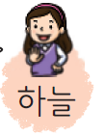
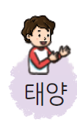

3-2
3. 원
suhi_h_0302_03_0809.html
0809 공부를 잘했나요
Θ Description & Function
공부를 잘했나요│ 56~57쪽
말풍선 소스 사용. - 만약 한 화면에 들어가지 않을 경우 텍스트가 짧은 문장은 한 줄로 나타내도 됨.
풀이 확인 팝업창(다음 슬라이드)
답 칸 클릭하면 답 나타남. 정답 확인 버튼은 정답 가리기로 토글 됨.
1
2
3
4
5
6
7
8
9
10
바르게 설명한 친구의 이름을 모두 써 보세요.
한 원에서
원의 중심은 여러 개야.
#1
우주
한 원에서 원의
반지름은 5개야.
하늘
원의 지름은 원 위의 두 점을
이은 선분 중 가장 길어.
태양
원의 지름은
반지름의 2배야.
은하
#2
#3
태양, 은하
삽화 파일명 | 이미지에 텍스트 새로 넣기 한대희 3-2\app\resource\contents_sub\lesson03\ops\3\images\3_6\3_6_4_01.png

Slide 13
3-2
3. 원
suhi_h_0302_03_0809.html
0809 공부를 잘했나요
Θ Description & Function
공부를 잘했나요│ 56~57쪽
[풀이 확인 버튼 클릭 시 나타나는 화면]
1
2
3
4
5
6
7
8
9
10
바르게 설명한 친구의 이름을 모두 써 보세요.
한 원에서
원의 중심은 여러 개야.
우주
한 원에서 원의
반지름은 5개야.
하늘
풀이
원의 지름은 원 위의 두 점을
이은 선분 중 가장 길어.
태양
우주: 한 원에서 원의 중심은 1개입니다.
하늘: 한 원에서 원의 반지름은 무수히 많습니다.
원의 지름은
반지름의 2배야.
은하
따라서 바르게 설명한 친구는 태양, 은하입니다.
태양, 은하

Slide 14

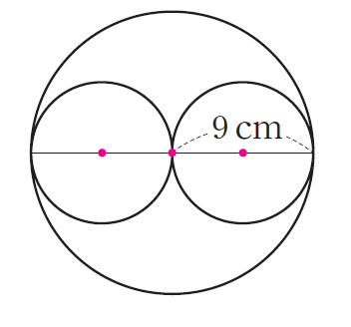
3-2
3. 원
suhi_h_0302_03_0809.html
0809 공부를 잘했나요
Θ Description & Function
공부를 잘했나요│ 56~57쪽
풀이 확인 팝업창(다음 슬라이드)
답 칸 클릭하면 답 나타남. 정답 확인 버튼은 정답 가리기로 토글 됨.
이미지에 텍스트 새로 쓰기
1
2
3
4
5
6
7
8
9
10
그림에서 가장 큰 원의 지름은 몇 cm인지 구해 보세요.
#3
9 cm
18 cm
#1
#2
삽화 파일명 | 이미지에 텍스트 새로 넣기 한대희 3-2\app\resource\contents_sub\lesson03\ops\3\images\3_6\3_6_5.png

Slide 15
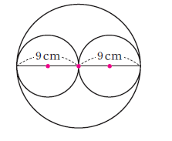
3-2
3. 원
suhi_h_0302_03_0809.html
0809 공부를 잘했나요
Θ Description & Function
공부를 잘했나요│ 56~57쪽
[풀이 확인 버튼 클릭 시 나타나는 화면]
1
2
3
4
5
6
7
8
9
10
그림에서 가장 큰 원의 지름은 몇 cm인지 구해 보세요.
풀이
9 cm
가장 큰 원 안에 크기가 같은 작은 원 2개가 그려져 있으므로 가장 큰 원의 지름은 9＋9＝18 (cm)입니다.
18 cm
삽화 파일명 | 이미지에 텍스트 새로 넣기 한대희 3-2\app\resource\contents_sub\lesson03\ops\3\images\3_6\3_6_5_02.svg

Slide 16

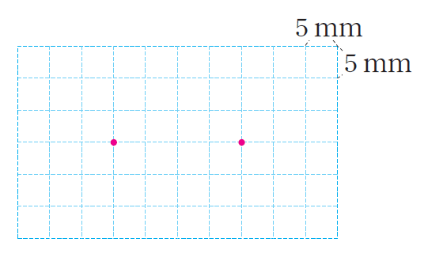
3-2
3. 원
suhi_h_0302_03_0809.html
0809 공부를 잘했나요
Θ Description & Function
공부를 잘했나요│ 56~57쪽
6
풀이 확인 팝업창(다음 슬라이드)
답 칸 클릭하면 답 나타남. 정답 확인 버튼은 정답 가리기로 토글 됨.
이미지에 텍스트 새로 쓰기
깜빡이는 손가락 약물 사용. - 클릭 시 파란색 정답 선 나타남.
1
2
3
4
5
7
8
9
10
6
모눈종이 위의 두 점을 각각 원의 중심으로 하고 반지름이 10 mm인 원을 그려 보세요.
5 mm
5 mm
#3
#4
#1
#2
삽화 파일명 | 이미지에 텍스트 새로 넣기 한대희 3-2\app\resource\contents_sub\lesson03\ops\3\images\3_6\3_6_6.png, 3_6_6_02.svg

Slide 17
3-2
3. 원
suhi_h_0302_03_0809.html
0809 공부를 잘했나요
Θ Description & Function
공부를 잘했나요│ 56~57쪽
6
[풀이 확인 버튼 클릭 시 나타나는 화면]
1
2
3
4
5
7
8
9
10
6
모눈종이 위의 두 점을 각각 원의 중심으로 하고 반지름이 10 mm인 원을 그려 보세요.
5 mm
5 mm
풀이
모눈 한 칸이 5 mm이므로 모눈 두 칸을 반지름으로 하고 주어진 두 점을 각각 원의 중심으로 하는 원을 2개 그립니다.

Slide 18
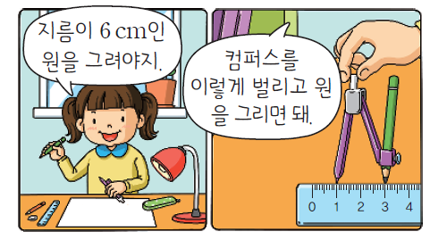

3-2
3. 원
suhi_h_0302_03_0809.html
0809 공부를 잘했나요
Θ Description & Function
공부를 잘했나요│ 56~57쪽
풀이 확인 팝업창(다음 슬라이드)
답 칸 클릭하면 답 나타남. 정답 확인 버튼은 정답 가리기로 토글 됨.
텍스트의 크기 조절하여 말풍선 안에 모두 들어가게 작성.
답 칸 내 예 약물.
1
2
3
4
5
6
7
8
9
10
7
컴퍼스를 사용하여 원을 그리는 방법이 잘못됐습니다. 까닭을 써 보세요.
지름이 6 cm인
원을 그려야지.
#3
컴퍼스를
이렇게 벌리고 원
을 그리면 돼.
#4
까닭
컴퍼스의 침과 연필심 사이를 3 cm만큼 벌려야 하는데 2 cm만큼 벌렸기 때문입니다.
#1
#2
삽화 파일명 | 이미지에 텍스트 새로 넣기 한대희 3-2\app\resource\contents_sub\lesson03\ops\3\images\3_6\3_6_7.png

Slide 19
3-2
3. 원
suhi_h_0302_03_0809.html
0809 공부를 잘했나요
Θ Description & Function
공부를 잘했나요│ 56~57쪽
6
7
[풀이 확인 버튼 클릭 시 나타나는 화면]
1
2
3
4
5
8
9
10
7
컴퍼스를 사용하여 원을 그리는 방법이 잘못됐습니다. 까닭을 써 보세요.
지름이 6 cm인
원을 그려야지.
컴퍼스를
이렇게 벌리고 원
을 그리면 돼.
풀이
컴퍼스를 벌린 길이는 원의 반지름을 나타냅니다. 원의 지름이 6 cm이므로 반지름은 3 cm입니다. 따라서 컴퍼스의 침과 연필심 사이는 반지름인 3 cm로 해야 합니다.
까닭
컴퍼스의 침과 연필심 사이를 3 cm만큼 벌려야 하는데 2 cm만큼 벌렸기 때문입니다.

Slide 20
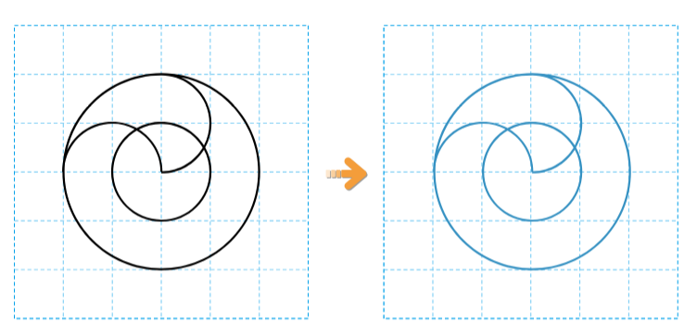

3-2
3. 원
suhi_h_0302_03_0809.html
0809 공부를 잘했나요
Θ Description & Function
공부를 잘했나요│ 56~57쪽
풀이 확인 팝업창(다음 슬라이드)
답 칸 클릭하면 답 나타남. 정답 확인 버튼은 정답 가리기로 토글 됨.
화살표 약물 사용.
깜빡이는 화살표 약물 사용. - 클릭 시 파란색 정답 선 나타남.
1
2
3
4
5
6
7
8
9
10
8
주어진 모양과 똑같은 모양을 그려 보세요.
#3
#4
#1
#2
삽화 파일명 | 이미지에 텍스트 새로 넣기 한대희 3-2\app\resource\contents_sub\lesson03\ops\3\images\3_6\3_6_8.png

Slide 21
3-2
3. 원
suhi_h_0302_03_0809.html
0809 공부를 잘했나요
Θ Description & Function
공부를 잘했나요│ 56~57쪽
6
7
8
[풀이 확인 버튼 클릭 시 나타나는 화면]
1
2
3
4
5
9
10
8
주어진 모양과 똑같은 모양을 그려 보세요.
풀이
큰 원을 먼저 그린 다음 작은 원을 이용하여 모양을 그립니다.

Slide 22
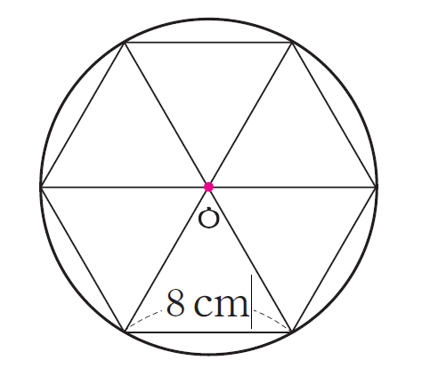

3-2
3. 원
suhi_h_0302_03_0809.html
0809 공부를 잘했나요
Θ Description & Function
공부를 잘했나요│ 56~57쪽
이미지에 텍스트 새로 쓰기
풀이, 답 약물 사용
답 칸 클릭하면 답 나타남. 정답 확인 버튼은 정답 가리기로 토글 됨.
답 칸 내 예 약물
1
2
3
4
5
6
7
8
9
10
9
삼각형 6개의 세 변의 길이가 모두 같다면 원의 지름은 몇 cm인지 계산하는 풀이 과정을 쓰고 답을 구해 보세요.
#2
풀이 과정
#1
#4
삼각형의 한 변의 길이는 원의 반지름과 같습니다.
즉 원의 반지름이 8 cm이므로 원의 지름은 8×2＝16 (cm)입니다.
ㅇ
8 cm
16 cm
#3
삽화 파일명 | 이미지에 텍스트 새로 넣기 한대희 3-2\app\resource\contents_sub\lesson03\ops\3\images\3_6\3_6_9.png

Slide 23
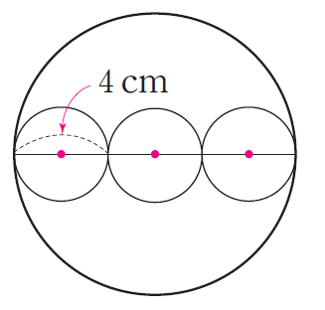
3-2
3. 원
suhi_h_0302_03_0809.html
0809 공부를 잘했나요
Θ Description & Function
공부를 잘했나요│ 56~57쪽
이미지에 텍스트 새로 쓰기
풀이, 답 약물 사용
답 칸 클릭하면 답 나타남. 정답 확인 버튼은 정답 가리기로 토글 됨.
답 칸 내 예 약물
1
2
3
4
5
6
7
8
9
10
10
큰 원 안에 지름이 4 cm인 원 3개를 맞닿게 그렸습니다. 큰 원의 지름은 몇 cm인지 계산하는 풀이 과정을 쓰고 답을 구해 보세요.
#2
풀이 과정
#1
#4
4 cm
큰 원의 지름의 길이는 작은 원의 지름의 길이의 3배입니다.
따라서 큰 원의 지름은 4×3＝12 (cm)입니다.
12 cm
#3
삽화 파일명 | 이미지에 텍스트 새로 넣기 한대희 3-2\app\resource\contents_sub\lesson03\ops\3\images\3_6\3_6_10.png

